Slide 1
Cours ICP-MS Spectrométrie de Masse à Plasma à Couplage Inductif Inductively Coupled Plasma – Mass Spectrometry Partie 2: Analyses par ICP-MS, Interférences
Laëtitia KASPRZAK (laetitia.kasprzak@cea.fr)
DES, ISAS, Département de Recherche sur les Matériaux et la Physico-Chimie pour les énergies bas carbone,
CEA ,Université Paris-Saclay, F-91191 Gif-sur-Yvette, France
Nantes, le 28 Février 2024

Slide 2
SOMMAIRE - PARTIE 2
Introduction
Analyses par ICP-MS, les interférences
Interférences non spectrales
Interférences spectrales
Méthodes de résolution
Cellule de collision-réaction
Conclusions

Slide 3
INTRODUCTION
1

Slide 4
ICP-MS: interférences
2 types d’interférences
Non spectrales:
Résultent de la matrice ou de l’élément à analyser
Viscosité de l’échantillon, charge en sel ...
Spectrales:
Impossibilité de séparer deux rapports masse sur charge identiques
Comment résoudre ces interférences pour effectuer l’analyse?

Slide 5
Interférences non spectrales
2

Slide 6
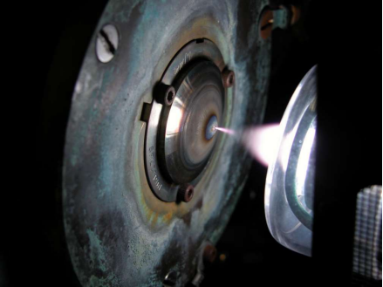
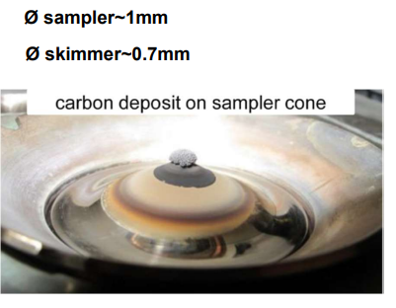
Interférences non spectrales (effets de matrice)
Liées à la matrice de l’échantillon: charge élémentaire totale, nature des éléments majeurs, solvant, viscosité, etc …
Effets:
Réduction/augmentation de la sensibilité de l’analyte (vs référence):
Liée au transport de l’échantillon, à la nébulisation, aux conditions plasma (taux d’ionisation, extraction des ions, …) modification de la transmission (biais de masse)
(transmission préférentielle des isotopes lourds, effets de charge au niveau de l’interface)
Bouchage cônes

Slide 7
Interférences non spectrales: résolution
Interférences spectrales physiques:
dues au transfert d’échantillon, formation de l’aérosol,
taux d’ionisation
Affectées par:
viscosité de l’échantillon
[acide]
[solide dissout] ex: NaCl, KCl, …
Interférences spectrales dues à l’effet de charge – espace:
dues au fait que les masses lourdes affectent le trajet des légers
Solution:
Dilution de l’échantillon
étalon interne de masse similaire à l’analyte
Élimination de la matrice (ETV, mise à sec et reprise, …)
Solution:
Imiter la composition de l’échantillon = matrix matching
étalon interne
Étalonnage par ajouts dosés

Slide 8
Interférences non spectrales: résolution
Interférences spectrales dues au transfert de charge:
ex lorsque [Na] le signal de l’analyte
Solution:
Dilution de l’échantillon
Élimination de la matrice
Imitation de la composition de la matrice
Étalonnage par ajouts dosés
Interférences spectrales dues à l’effet mémoire:
éléments sensibles à l’effet mémoire: Hg, Li, B, I, …
Solution:
spécifique à l’analyte à doser et à la matrice
Ex Hg: mesure en milieu Cl⁻ et NO₃⁻ avec présence de Au

Slide 9
Interférences spectrales
3

Slide 10
Interférences spectrales
Causées par des ions mono-atomiques ou poly-atomiques ayant la même masse nominale (m/z) que l’élément d’intérêt.
4 types d’interférences spectrales:
Interférences isobariques: isotopes d’élements différents possédant la même masse (m/z)
Interférences polyatomiques: espèces formées à partir de précurseurs présents dans le plasma (gaz atmosphériques, eau, cides, ...)
Origines probables: réactions de condensation dans la chambre d’expansion, au niveau du cône échantilloneur, ...?
Interférences liées aux ions doublement chargés: liées au potentiel de seconde ionisation de l’élément interférent < celui de l’Ar (15,76 eV)
Interférences liées au recouvrement de pics

Slide 11
Interférences spectrales
@practical guide
Spectre d’eau milliQ de la masse 40 à la masse 90

Slide 12
Interférences spectrales isobariques
Interférence générée par un isotope appartenant à un élément différent de l’analyte mais de rapport masse sur charge (m/z) suffisamment proche de celui de l’analyte pour ne pas pouvoir être séparé par le filtre de masse
Résolution des interférences isobariques:
Choix d’un isotope non interféré (pb pour les éléments mono-isotopiques)
élimination de la matrice
Plasma froid
Equation de correction
Mécanisme collisionnel et réactionnel
m Elément | Abondance isotopique (%)
 | 36 | 38 | 40 | 42 | 43 | 44 | 48
Ar | 0,34 | 0,06 | 99,6
Ca |  |  | 96,9 | 0,65 | 0,14 | 2,09 | 0,19

Slide 13
Interférences spectrales isobariques
Plasma froid
Optimisation du plasma dans des conditions particulières:
moins énergétique ce qui limite l’ionisation à certains éléments (ceux dont le PI est < 8 eV)
RF plasma froid de l’ordre de 800 – 1 000 W (au lieu de 1 350 W)
Equation de correction
Ex: analyse de Cd en présence de Sn
Intensité masse 114 = ¹¹⁴Cd + ¹¹⁴Sn
utilisation d’un isotope libre d’interférences dans ce cas ¹¹⁸Sn
Le rapport des abondances peut être considéré comme constant
¹¹⁴Cd = I₁₁₄ – (a_{114Sn}/a_{118Sn}) * I₁₁₈
m Elément | Abondance isotopique (%)
 | 114 | 118
Cd | 28,73
Sn | 0,66 | 24,22

Slide 14
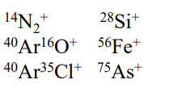
Interférences spectrales polyatomiques
Ions polyatomiques générés par l’association de 2 ou plusieurs isotopes créant une interférence avec le rapport masse/charge de l’élément analysé
Ex:
Échantillons contenant des [ ] importantes en éléments particuliers:
Argures: ArX (+40) où X = n’importe quel élément
Nitrures: NX (+14)
Oxydes: XO (+16)
Hydroxydes: XOH (+17)
Hydrures: XH (+1)
Dimères: X2 (Ar₂, N₂, O₂, S₂, …)

Slide 15
Interférences potentielles dans HCl 10 %

Slide 16
Interférences potentielles dans HNO₃ 10 %

Slide 17
Interférences potentielles dans H₂SO₄ 10 %

Slide 18
Interférences spectrales
Résolution des interférences polyatomiques:
Choix d’un isotope non interféré (pb pour les éléments mono-isotopique)
Élimination de la matrice
Optimisation de l’instrument pour minimiser les interférences
Plasma froid (limité en fonction de la matrice)
Taux d’oxydes (réalisé sur le Ce) à minimiser
Equation de correction
Mécanisme collisionnel et réactionnel

Slide 19
Interférences spectrales
Equations de correction:
L’ion moléculaire interférent peut être déterminé sur une masse alternative
Ex: ³⁵Cl¹⁶O interfère ⁵¹V
L’interférence est mesurée à m/z = 53
⁵¹V = I₅₁ – (a_{35Cl}/a_{37Cl}) * I₅₃
Ex: ⁴⁰Ar³⁵Cl interfère ⁷⁵As
L’interférence est mesurée à m/z = 77
⁷⁵As = I₇₅ – (a_{40Ar35Cl}/a_{40Ar7Cl}) * I₇₇
Si Se présent dans l’échantillon, il faut corriger l’intensité mesurée à m/z = 77
Il faut mesurer Se à la masse 82
pour corriger à la masse 77
Mais présence de ⁸²Kr dans Ar …

Slide 20
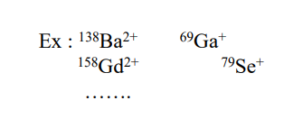
Interférences spectrales liées aux ions doublement chargés
Interférence générée par un isotope appartenant à un autre élément que l’analyte, mais de rapport masse sur charge divisé par deux du fait de la double ionisation
Résolution des interférences dues aux ions doublement chargés:
Optimisation du taux de doublement chargés sur Ba
Choix d’un autre isotope non interféré
Mécanisme collisionnel et réactionnel

Slide 21
Interférences spectrales liées au recouvrement de pics
Interférence générée par un isotope de masse voisine de l’analyte, mais dont la concentration est trop importante pour pouvoir être totalement éliminée par le système dispersif
Résolution des interférences dues au recouvrement de pics:
Augmentation de la résolution
Elimination de la matrice (ETV, …)
Notes:
ETV: Electrotermal Vaporisation

Slide 22
Méthodes de résolution
4

Slide 23
Configuration de base d’un ICP-MS

Slide 24
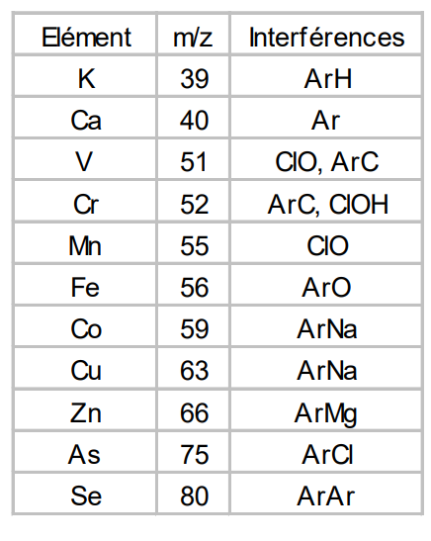
Constat: présence de nombreuses interférences
En utilisant un ICP-MS quadripôle conventionnel:
impossible d’éliminer les interférences classiques dans
des matrices complexes (échantillons cliniques ou
environnementaux)
équations de correction,
élimination de la matrice,
pré-traitement, …

Slide 25
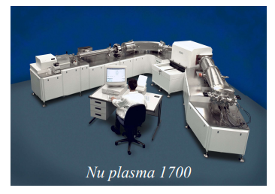
Constat: présence de nombreuses interférences
ALTERNATIVES
Plasma froid
Réduction de la puissance du plasma 1350 W 600 – 1000 W
Perte de sensibilité (taux d’ionisation )
Impossibilité d’analyser les éléments avec un fort PI
Instrument à Haute Résolution
Perte de sensibilité importante
Résolution insuffisante pour certaines interférences
Coût élevé de l’appareillage
Ex1 LD Fe : 10 ppt
Ex2: ⁴⁰Ar¹⁶O⁺ sur ⁵⁶Fe⁺
Ex Résolution:
Ar₂ - ⁸⁰Se: 9600
Ca-Ar: 199 800

Slide 26
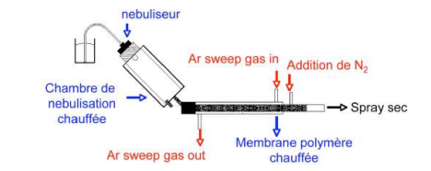
Constat: présence de nombreuses interférences
Désolvatation
Utilisation dispositif et/ou membrane permettant l’obtention d’un aérosol sec (Dry plasma)
Réduction des interférences polyatomiques (oxydes, hydroxydes, …)

Slide 27
Interférences non spectrales: méthode de résolution
Dilution:
Permet de limiter la charge totale.
Limite classique ICP-MS: TDS < 0,1 g/L, … plus d’effets de matrice
Reconstitution de matrice (matrix-matching):
Permet l’analyse du standard et de l’échantillon dans les mêmes conditions
Nécessité de connaître la matrice de l’échantillon
Méthode lourde sur matrices complexes: nécessité de solutions mono-élémentaires à disposition, ajouts d’impuretés.
Dépendance aux propriétés physico-chimiques des éléments majeurs/mineurs.

Slide 28
Interférences non spectrales: méthode de résolution
Utilisation d’un étalon interne:
Permet de s’affranchir des effets de matrice et des variations temporelles du signal.
Choix d’un élément de « référence » (normalisation):
Absent de l’échantillon
Dans la même gamme de masse que l’analyte
Equation de normalisation (implantée dans les logiciels):
Ech: échantillon
X: analyte
STD: standard
I: intensité (nombre de cps)
C: concentration
FD: facteur de dilution
Attention au comportement de l’analyte vs STD interne

Slide 29
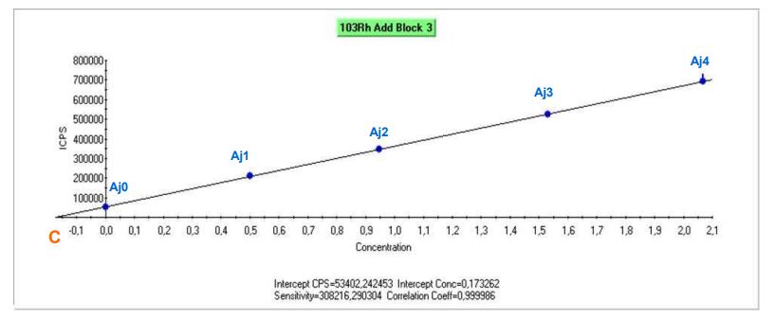
Interférences non spectrales: méthode de résolution
Méthode des ajouts dosés
Détermination de la concentration par ajout successif d’une solution standard de l’analyte d’intérêt sans modification du volume (modification négligeable).
Méthode lourde (4 à 5 solutions à préparer/échantillon)
Tient compte de tous les éléments de la matrice (fiabilité)

Slide 30
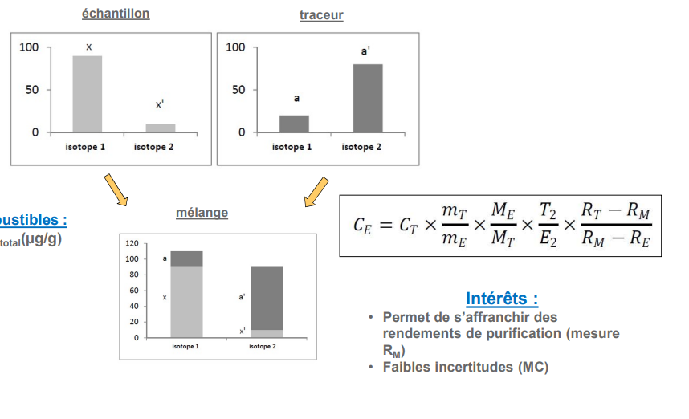
Interférences non spectrales: méthode de résolution
Dilution isotopique simple

Slide 31
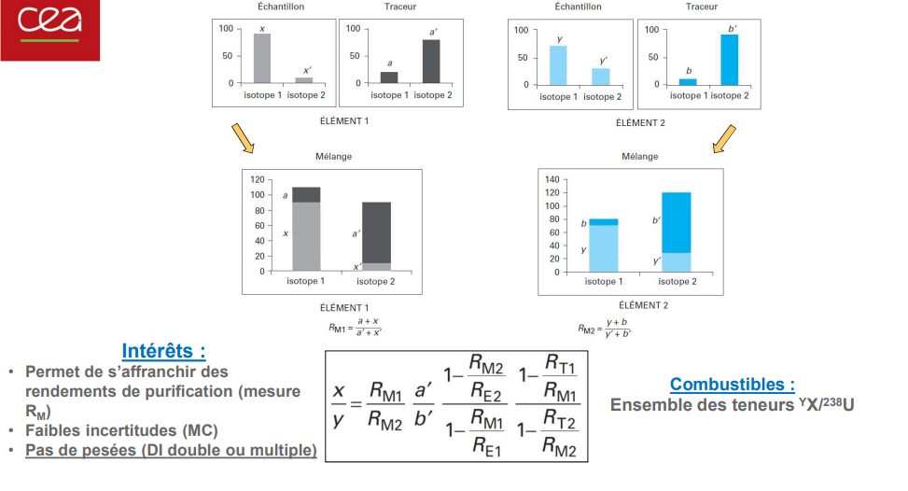
Interférences non spectrales: méthode de résolution
Dilution double (multiple)

Slide 32
Interférences spectrales: méthode de résolution
Choix de l’acide de dissolution/dilution:
Exemple 1: cas de la mesure de ⁵¹V⁺ ou ⁷⁵As⁺
Ne pas utiliser HCl car interférences ³⁵Cl¹⁶O⁺
à la masse 51 et ⁴⁰Ar³⁵Cl⁺ à la masse 75
Exemple 2: choix « classique » de l’acide nitrique
Contient uniquement H, O et N qui sont déjà présents dans le plasma: air, matrice H₂O de dilution
Equations de correction (implantées dans les logiciels):

Slide 33
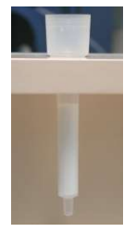
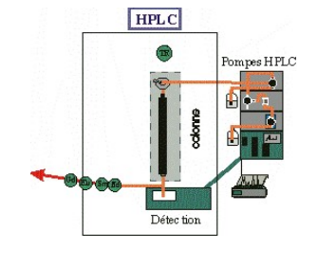
Alternative: purification de l’élément d’intérêt
Obtention de fractions monoélémentaires:
Résines échanges d’ions, Chromatographie Liquide Haute Performance (HPLC), précipitation, …
Possibilité de couplage direct
Problèmes de « blancs » associés (acides, matériel, …)
Possibilités de fractionnement isotopique (red-ox)
(rdt 100 % Dilution isotopique)
Méthodes lourdes:
Mise au point des protocoles de purification,
Temps de manip
Très bonne fiabilité
Méthode dominante nucléaire/géosciences/enviro
(interférences spectrales/non spectrales)

Slide 34
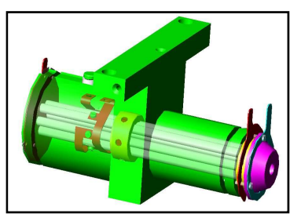
Interférences spectrales: autres méthode de résolution
Vaporisation Electro-Thermique (ETV)
Génération d’hydrures: As, Se, Sn, Sb, Ge, Te, Pb, Bi, Hg, …
Gaz alternatifs à l’Ar ou mélanges de gaz: He, N₂, …
Dispositif de collision-réaction
Suppression in-situ des interférences spectrales

Slide 35
Cellule de collision- réaction
5

Slide 36
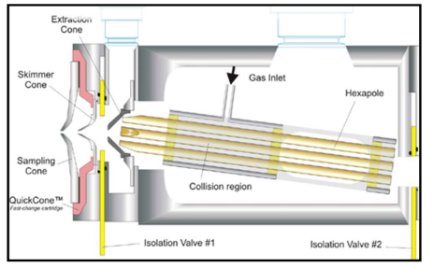
Définition
Un multipôle enfermé dans un volume donné avec un gaz (ou mélange de gaz) pressurisé qui convertit un ion isobarique ou polyatomique en une espèce ionique ou non n’interférant plus avec l’ion d’intérêt.
Le gaz peut également réagir avec l’analyte et le transformer en ion polyatomique pouvant être analysé à une autre masse libre d’interférence.
Le dispositif se situe entre l’optique et le filtre de masse.
5 constructeurs en France:

Slide 37
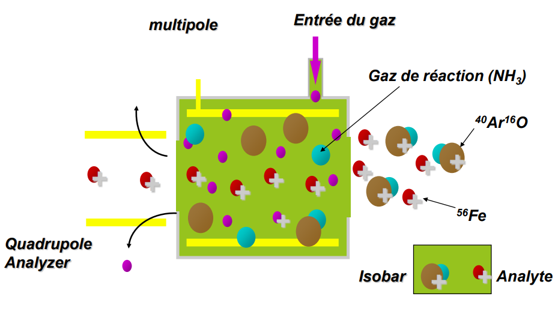
Exemple de réaction
Résolution chimique entre Fe et ArO avec NH₃

Slide 38
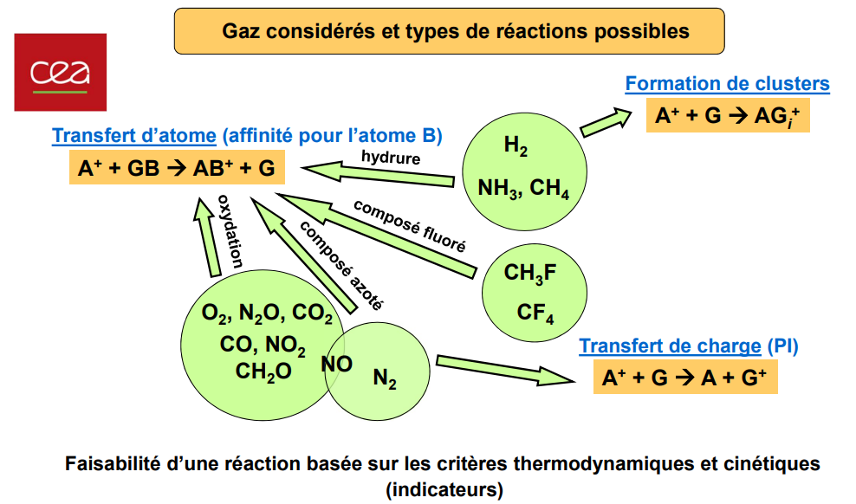
Réactions ions-molécules

Slide 39
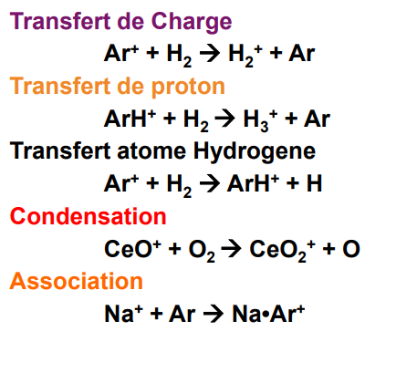
Principe de fonctionnement de la cellule
Différents mécanismes mis en évidence:
CONDITIONS:
- réactions permises
- réactions sélectives
conditionne le choix du gaz
THERMODYNAMIQUE des GAZ
Notes:
La trajectoire d’un ion suivra exactement la forme circulaire (de rayon r) du tube de vol si: - la force centrifuge (mv2 / r ou mw 2 r) - la force de déflexion magnétique (Bzev) se compensent exactement . Or Ec = ½ mv2 = zeV Donc, s’il y a équilibre des forces mv2 / r = Bzev D’où m/z = B2 r 2 e / 2V On voit qu’un ion ayant un m/z donné pourra passer la déflexion magnétique sans être détruit pour une certaine valeur de B (que l’on fait varier lors de la prise du spectre). r, e et V sont des constantes.

Slide 40
Réactions ion-molécules: Thermodynamique

Slide 41
Cellule de collisions-réactions: solution ou nouveau problème?
Les collisions – réactions génèrent de nouvelles interférences…
Comment éliminer les nouvelles interférences?
Présence d’un filtre pour éliminer les nouvelles interférences.
2 types de filtres en fonction de la technologie utilisée:
Filtre de masse
Filtre en énergie

Slide 42
Principe du filtre de masse
QUADRIPOLE:
4 barres (électrodes)
Paires opposées reliées à:
- potentiel alternatif radiofréquence
(700 kHz à quelques MHz)
- Potentiel continu d’amplitude U
Équation du mouvement d’un ion de masse m et de charge z
Ensemble des solutions décrites par les paramètres de Mathieu
A= f(q) Diagramme de stabilité des trajectoires
Courtoisie PERKIN ELMER

Slide 43
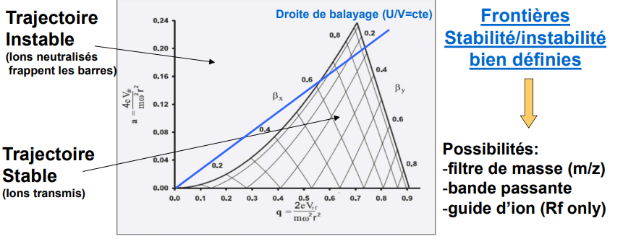
Principe du filtre de masse
Notes:
La trajectoire d’un ion suivra exactement la forme circulaire (de rayon r) du tube de vol si: - la force centrifuge (mv2 / r ou mw 2 r) - la force de déflexion magnétique (Bzev) se compensent exactement . Or Ec = ½ mv2 = zeV Donc, s’il y a équilibre des forces mv2 / r = Bzev D’où m/z = B2 r 2 e / 2V On voit qu’un ion ayant un m/z donné pourra passer la déflexion magnétique sans être détruit pour une certaine valeur de B (que l’on fait varier lors de la prise du spectre). r, e et V sont des constantes.

Slide 44
Évolution du spectre dans le temps

Slide 45
Évolution du spectre de masse

Slide 46
Principe du filtre de masse
Courtoisie PERKIN ELMER

Slide 47
Principe du filtre de masse
Courtoisie PERKIN ELMER

Slide 48
Principe du filtre de masse
Courtoisie PERKIN ELMER

Slide 49
Principe du filtre de masse
Courtoisie PERKIN ELMER

Slide 50
Principe du filtre de masse
Courtoisie PERKIN ELMER

Slide 51
Principe du filtre de masse
Courtoisie PERKIN ELMER

Slide 52
Principe du filtre de masse
Fonctionne très bien pour une cellule de collision-réaction type quadripôle
Cas de la DRC de Perkin Elmer (Dynamic Reaction Cell)
Qu’en est-il des autres appareils et constructeurs?
GV instruments: technologie HEXAPOLE
Thermo Electron: technologie HEXAPOLE
Agilent: technologie OCTOPOLE
Problème: le diagramme de stabilité de ces systèmes est beaucoup plus compliqué et moins bien maîtrisé
Notes:
La trajectoire d’un ion suivra exactement la forme circulaire (de rayon r) du tube de vol si: - la force centrifuge (mv2 / r ou mw 2 r) - la force de déflexion magnétique (Bzev) se compensent exactement . Or Ec = ½ mv2 = zeV Donc, s’il y a équilibre des forces mv2 / r = Bzev D’où m/z = B2 r 2 e / 2V On voit qu’un ion ayant un m/z donné pourra passer la déflexion magnétique sans être détruit pour une certaine valeur de B (que l’on fait varier lors de la prise du spectre). r, e et V sont des constantes.

Slide 53
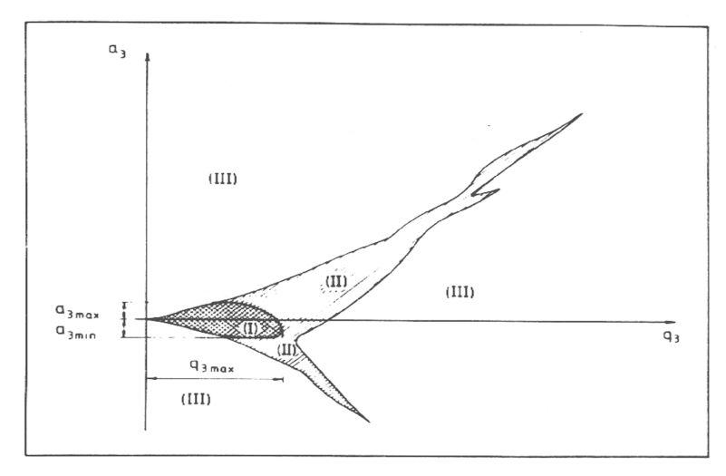
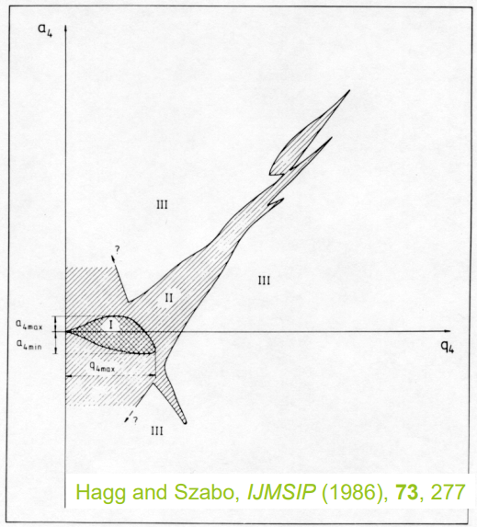
Diagrammes de stabilité
HEXAPOLE OCTOPOLE

Slide 54
Principe du filtre en énergie

Slide 55
Réactions ion-molécules: cinétique
Notes:
La trajectoire d’un ion suivra exactement la forme circulaire (de rayon r) du tube de vol si: - la force centrifuge (mv2 / r ou mw 2 r) - la force de déflexion magnétique (Bzev) se compensent exactement . Or Ec = ½ mv2 = zeV Donc, s’il y a équilibre des forces mv2 / r = Bzev D’où m/z = B2 r 2 e / 2V On voit qu’un ion ayant un m/z donné pourra passer la déflexion magnétique sans être détruit pour une certaine valeur de B (que l’on fait varier lors de la prise du spectre). r, e et V sont des constantes.

Slide 56
Perte d’énergie par collisions

Slide 57
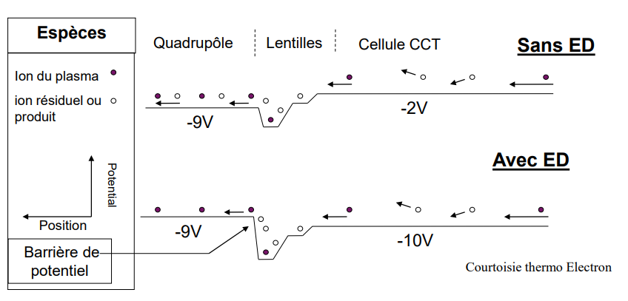
Principe du filtre en énergie
Changer les voltages de la CCT (Collision Cell Technology) et du Quad permet la discrimination des espèces non désirées par rapport à leur énergie cinétique
Courtoisie Thermo Electron
Notes:
Kinetic Energy Discrimination

Slide 58
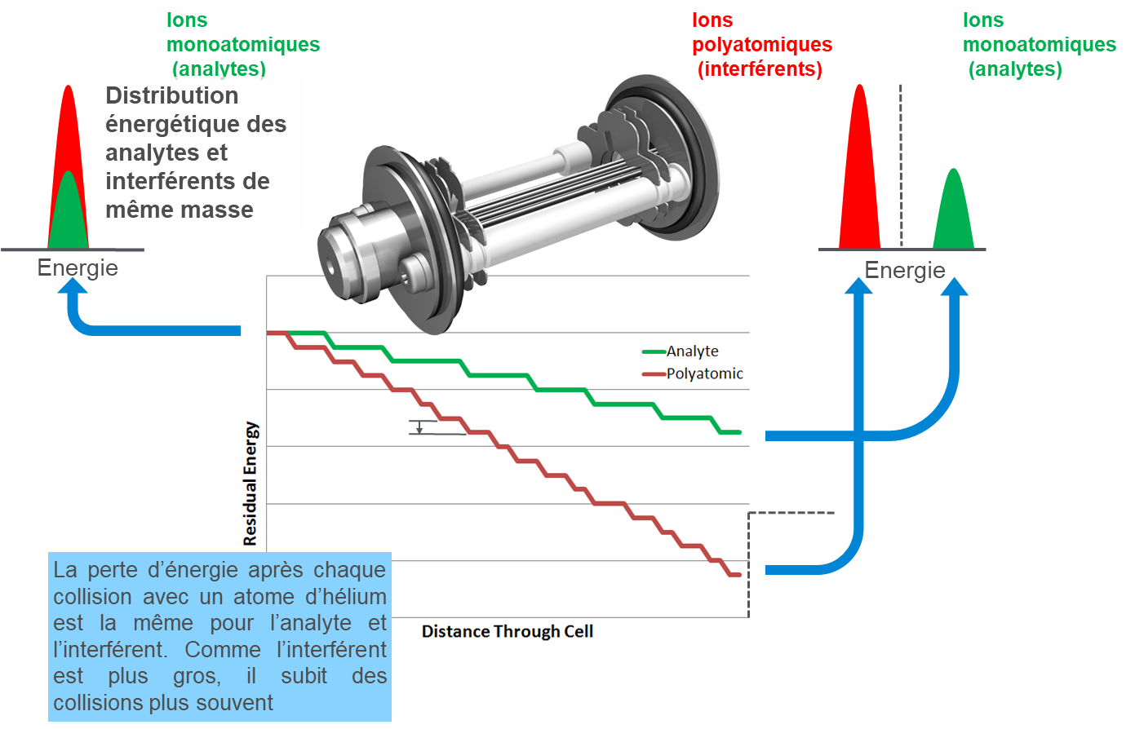
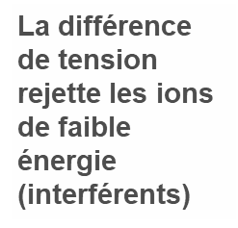
Principe du mode de collision - Mode Helium
Courtoisie Agilent
* Octopole Reaction System

Slide 59
Technologie Agilent: 7X00

Slide 60
Technologie Agilent: 8X00

Slide 61
Technologie Analytik Jena

Slide 62
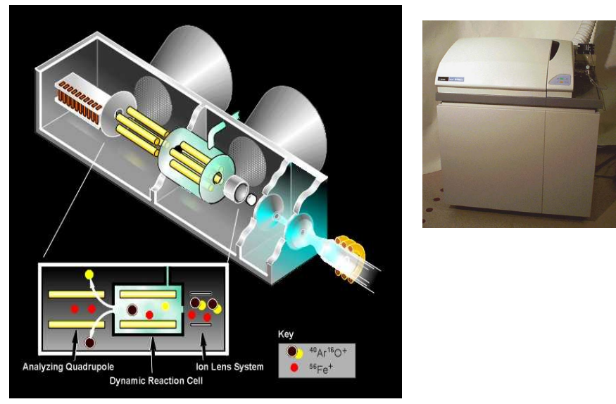
Technologie Perkin ELMER: ELAN DRC

Slide 63
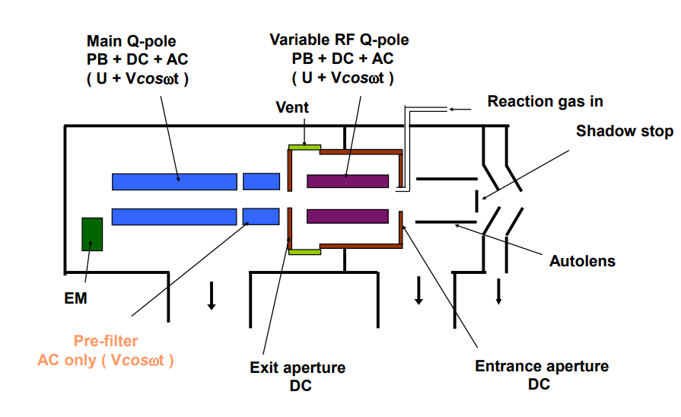
Technologie Perkin ELMER: ELAN DRC

Slide 64
Technologie Perkin ELMER: ELAN DRC II

Slide 65
Technologie Perkin ELMER: NexION 350 ICP-MS

Slide 66
Technologie THERMO: XSERIES 2

Slide 67
Travail en mode standard et CCT dans la même expérience
Courtoisie Thermo Electron
Calibrations et précisions au sein de la méthode en passant du mode standard au mode CCT ( 8 % H₂/He)

Slide 68
Technologie THERMO: iCAP RQ

Slide 69
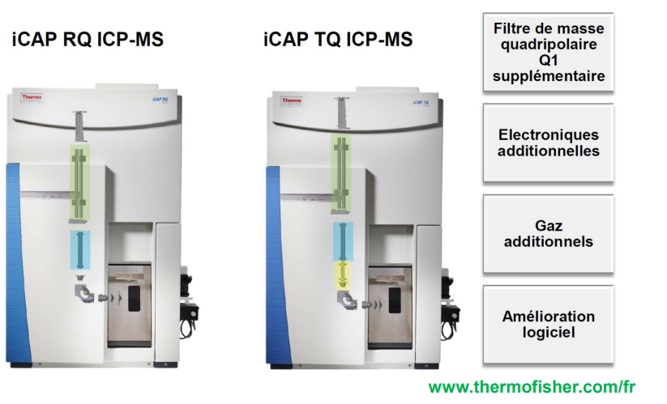
Technologie THERMO: iCAP TQ
Notes:
La trajectoire d’un ion suivra exactement la forme circulaire (de rayon r) du tube de vol si: - la force centrifuge (mv2 / r ou mw 2 r) - la force de déflexion magnétique (Bzev) se compensent exactement . Or Ec = ½ mv2 = zeV Donc, s’il y a équilibre des forces mv2 / r = Bzev D’où m/z = B2 r 2 e / 2V On voit qu’un ion ayant un m/z donné pourra passer la déflexion magnétique sans être détruit pour une certaine valeur de B (que l’on fait varier lors de la prise du spectre). r, e et V sont des constantes.

Slide 70
Technologie GV Instruments

Slide 71
Technologie Nu Instruments

Slide 72
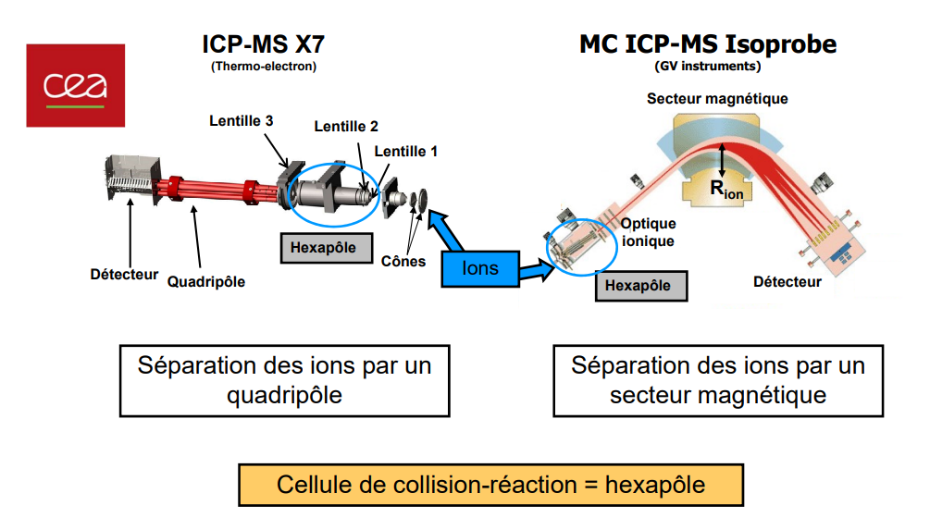
2 types d’ICP-MS: différents rôles pour la cellule

Slide 73
2 types d’ICP-MS: différents rôles pour la cellule

Slide 74
2 types d’ICP-MS: différents rôles pour la cellule
Notes:
La trajectoire d’un ion suivra exactement la forme circulaire (de rayon r) du tube de vol si: - la force centrifuge (mv2 / r ou mw 2 r) - la force de déflexion magnétique (Bzev) se compensent exactement . Or Ec = ½ mv2 = zeV Donc, s’il y a équilibre des forces mv2 / r = Bzev D’où m/z = B2 r 2 e / 2V On voit qu’un ion ayant un m/z donné pourra passer la déflexion magnétique sans être détruit pour une certaine valeur de B (que l’on fait varier lors de la prise du spectre). r, e et V sont des constantes.

Slide 75
Démarche analytique

Slide 76
CONCLUSIONS
6

Slide 77
Conclusions

Slide 78
Conclusions et perspectives

Slide 79
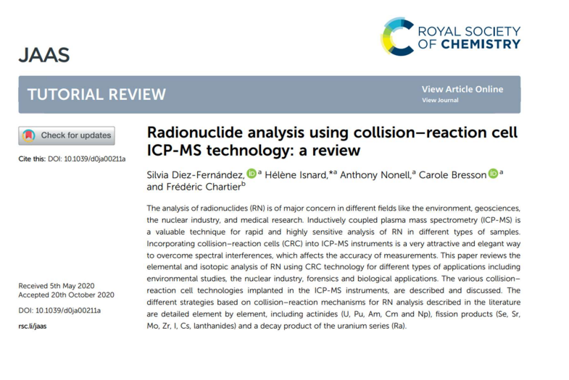
Bibliographie
Notes:
La trajectoire d’un ion suivra exactement la forme circulaire (de rayon r) du tube de vol si: - la force centrifuge (mv2 / r ou mw 2 r) - la force de déflexion magnétique (Bzev) se compensent exactement . Or Ec = ½ mv2 = zeV Donc, s’il y a équilibre des forces mv2 / r = Bzev D’où m/z = B2 r 2 e / 2V On voit qu’un ion ayant un m/z donné pourra passer la déflexion magnétique sans être détruit pour une certaine valeur de B (que l’on fait varier lors de la prise du spectre). r, e et V sont des constantes.

Slide 80
Références
Practical Guide to ICP-MS – A tutorial for beginners
Cours ”ICP-MS” de UT2A (Université de Pau) – Hugues Paucot
Cours ”ICP-MS à cellule de collision/réaction: Bilan d’applications à la séparation” de INSTN – Anthony Nonell
Techniques de l’ingénieur:
P2720 V3: ”ICP-MS: couplage plasma induit par haute fréquence – spectrométrie de masse”
P3740 V2: ”Analyses isotopiques par spectrométrie de masse – méthodes et applications”
Constructeurs: Agilent, Perkin Elmer, Analytik Jena, Thermo Fisher

Slide 81
Laëtitia KASPRZAK
Laetitia.kasprzak@cea.fr
CEA Saclay
DES/ISAS/DRMP/SCP/LANIE
91191 Gif-sur-Yvette Cedex
Remerciements: A. Nonell, R. Brennetot, S. Sannac

